Slide 1
بنام خدا
بهايابي 2
جلسه اول

Slide 2
1-هزينه يابي محصولات مشترك
2- هزينه يابي متغير وهزينه يابي جذبي
3-هزينه يابي استاندارد و محاسبه انحرافات
4-تجزيه وتحليل هزينه –حجم –سود c.v.p

Slide 3
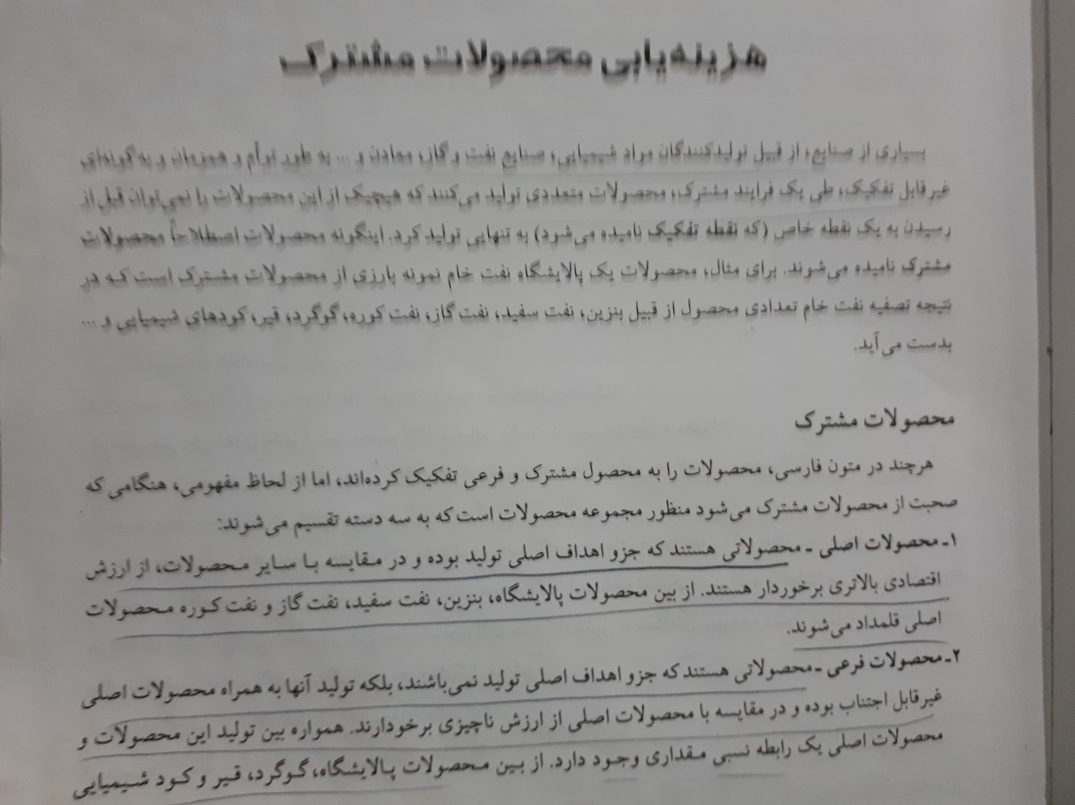

Slide 4
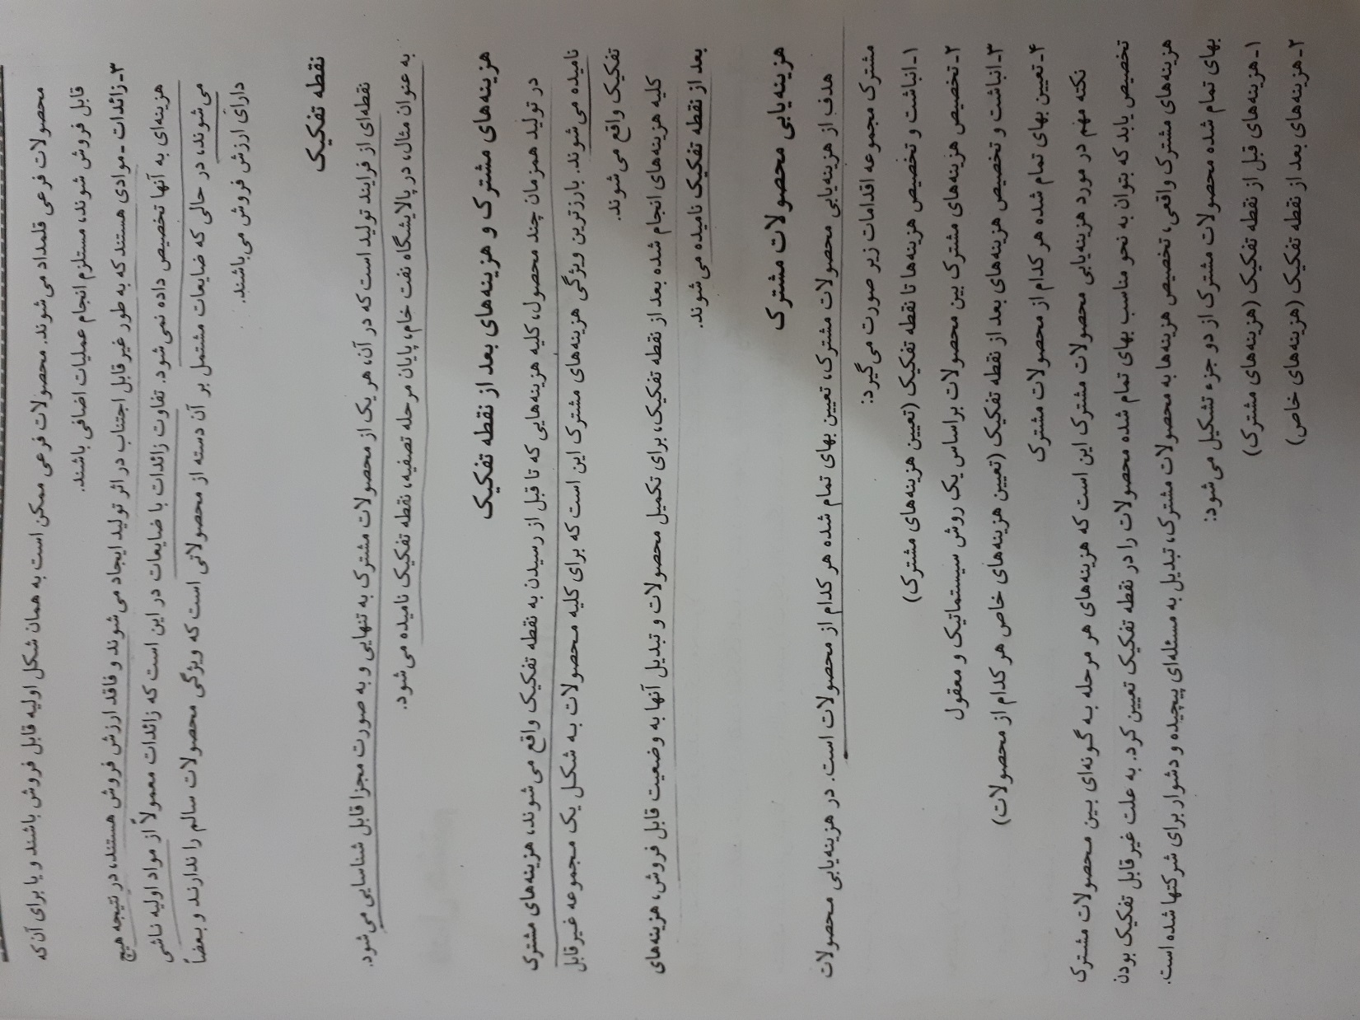

Slide 5
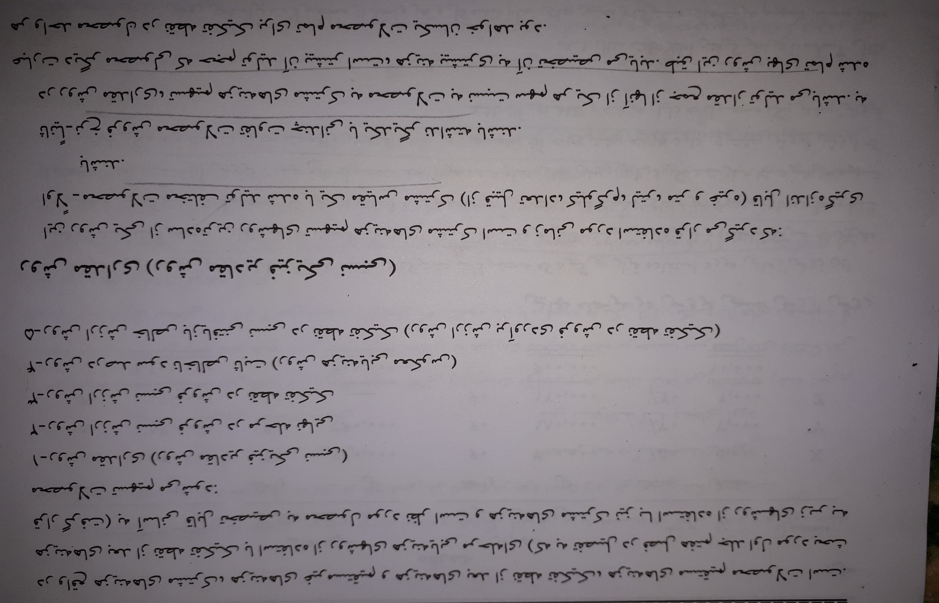

Slide 6
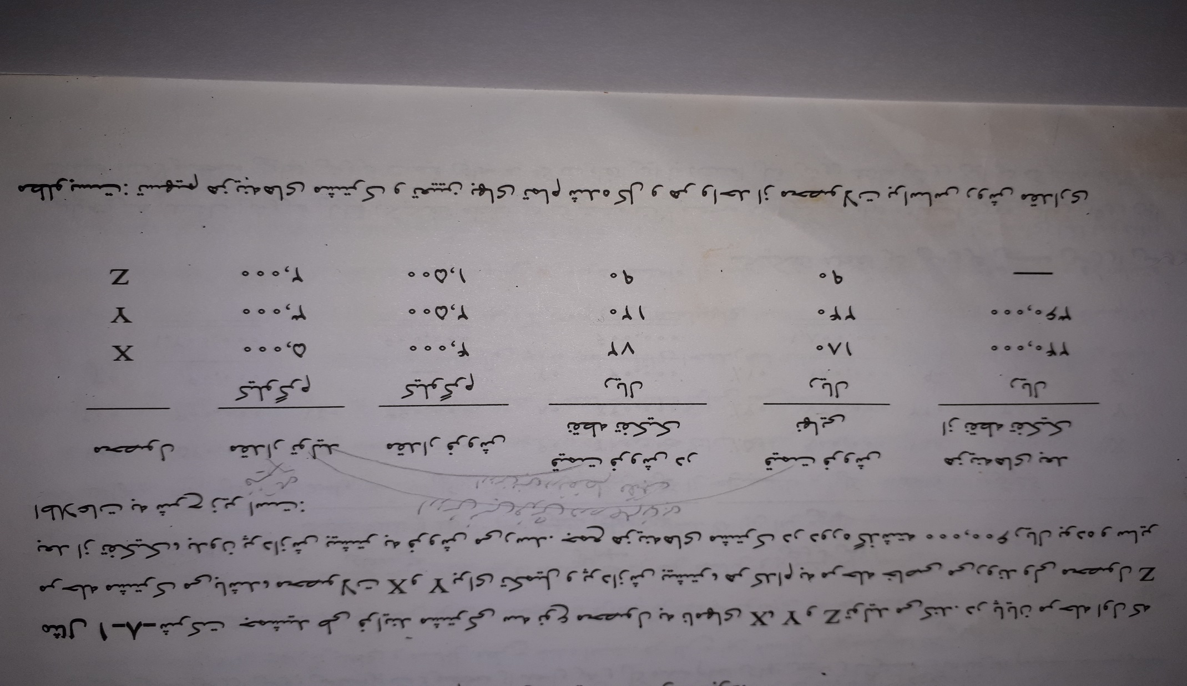

Slide 7
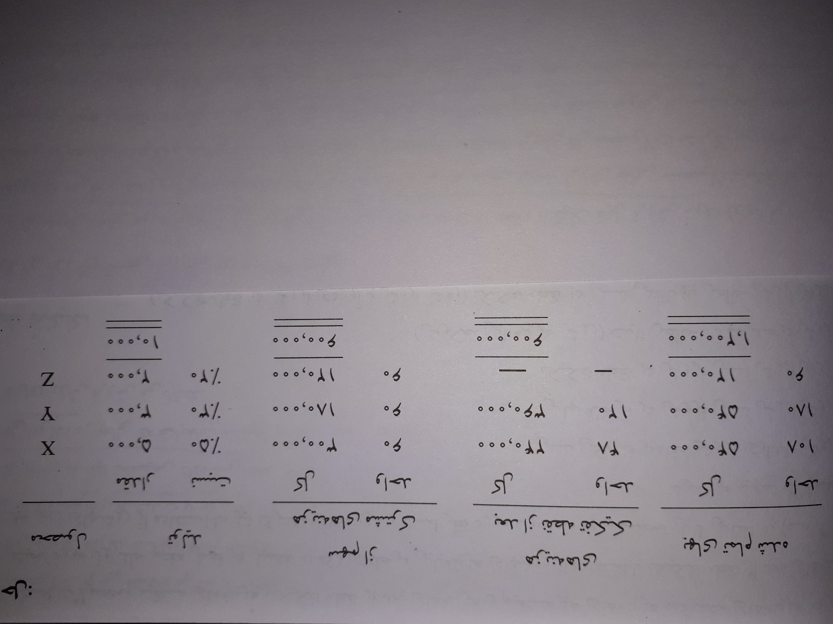

Slide 8
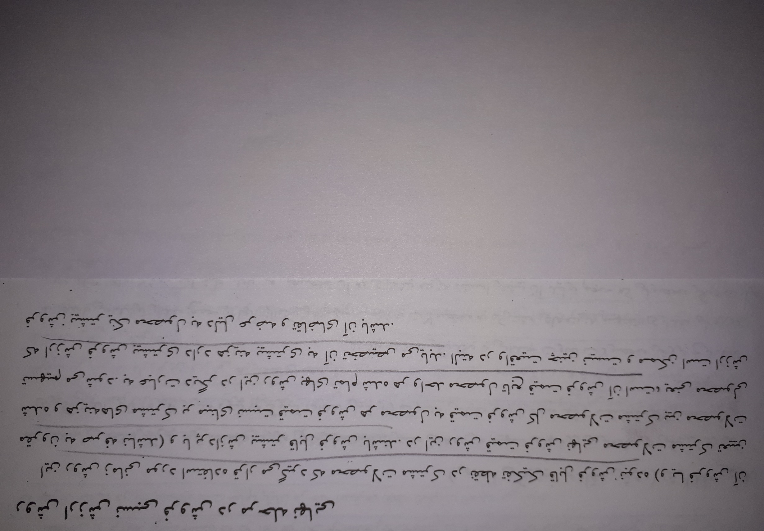

Slide 9
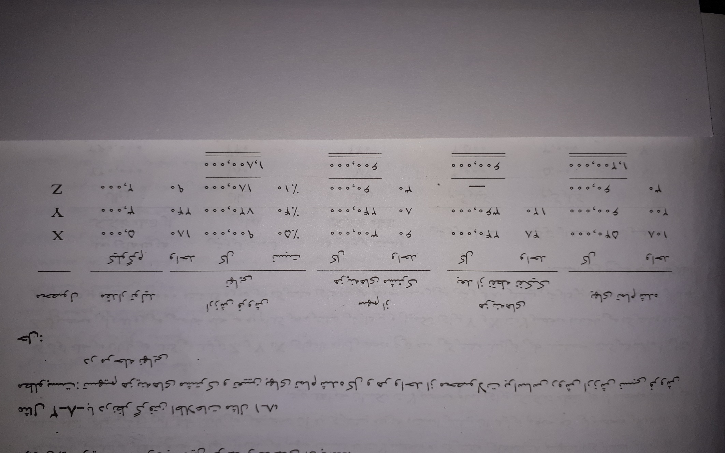

Slide 10
نكته : اگر محصول فرعي در نقطه تفكيك قابل فروش باشد ارزش خلص بازيافتني محصول فرعي پس از كسر هزينه هاي توزيع وفروش صرف كاهش هزينه هاي مشترك خواهد شد
شركت امين طي فرآيند مشتركي دو محصول اصلي الف و ب و يك محصول فرعي بنام ج توليد مي كند . محصول الف وب بعد از نقطه تفكيك بلافاصله فروخته مي شود اما محصول ج بايد مورد پردازش بيشتر قرار گيرد جمع هزينه هاي مشترك در دوره گذشته 2100000ريال وهزينه توزيع وفروش هر واحد 20ريال بوده است . ساير اطلاعات به شرح زير است : محصول حجم توليد قيمت فروش هر واحد هزينه هاي بعد از نقطه تفكيك الف 2000واحد 450ريال 500000 ريال ب 4000واحد 650ريال 1000000 ريال ج 1000واحد 120 ------- با فرض اينكه ارزش خالص باز يافتني محصول فرعي صرف كاهش هزينه هاي مشترك شود. مطلوبست : تسهيم هزينه هاي مشترك بر اساس روش مقداري و روش ارزش فروش نهايي در مرحله فروش

